Slide 1
Chapter 03. 변수
[Python]
Python으로 배우는
소프트웨어 원리

Slide 2
정보의 표현
변수의 개념과 활용

Slide 3
01
정보의 표현

Slide 4
01. 정보의 표현
[컴퓨터의 데이터 처리 과정]
컴퓨터는 프로그램을 사용하여 다양한 종류의 데이터를 처리하는 장치이다.
개발자는 프로그래밍 언어를 사용하여 데이터를 처리하는 과정을 구성한다.
Problem → Algorithm → Coding → Program
다양한 언어로 작성된 프로그램은 컴퓨터가 이해 할 수 있는 기계어(2진 형태로 구성)로 변환시켜야 한다. → 컴파일(Compile)
프로그램이 처리하는 데이터들도 컴퓨터가 이해할 수 있는 2진 형태로 변환이 되어 있어야 한다. → 인간이 구분할 수 없을 정도의 정밀도를 유지한 아날로그 신호 단위를 각각 비트 열로 구성된 2진 형태로 변환
프로그램은 문제 해결 절차를 명령어를 사용하여 구성한다.
프로그램 명령어는 다양한 데이터를 수용하기 위해 데이터를 대신할 수 있는 변수를 사용한다.
프로그램이 실행되는 과정에서 인간과 소통하기 위해 2진 형태의 데이터를 10진 또는 멀티미디어(그림, 영상, 소리 등) 형태로 변환하여 표현한다. → 2진 비트열 단위를 아날로그로 변환

Slide 5
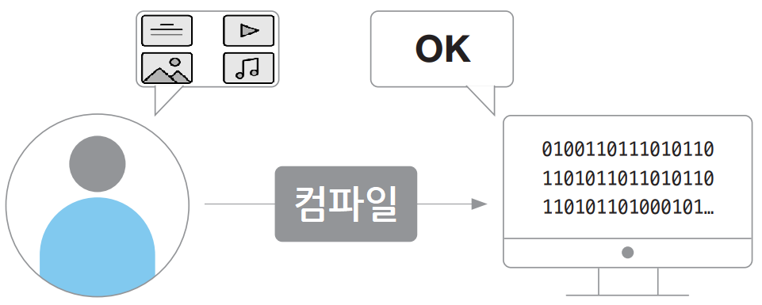
[용어] 컴파일
[컴파일(compile)의 역할]
어떤 언어의 코드를 다른 언어로 바꿔주는 과정
인간 중심의 고급 언어를 컴퓨터가 처리하기 용이한 기계어로 번역하는 프로그램
인간은 자연어에 가까운 High Level Language로 프로그램 작성
컴퓨터는 비트(bit)로 구성된 워드(word) 형식의 기계 명령어 중심으로 처리
어셈블리어
cmpxchg ebx, edx
기계어
High Level
Language
Low Level
Language
어셈블리어(Assembly Language)는 기계어 명령어를 인간이 이해하기 쉬운 문자 형태로 표현하는 언어
기계어(Machine Language)는 실제 컴퓨터가 직접 해석해서 실행 가능하도록 구성된 비트 형태의 언어

Slide 6
[용어] 컴파일
cmpxchg ebx, edx
Compiler
High Level
Language
Low Level
Language
C 언어 코드 | 어셈블리 코드(x86)
int CAS(int* pos, int oldval, int newval) { int oldpos = *pos; if(*pos == oldval) * pos = newval; return oldpos; } int a, b; b = CAS(&a, 10, 20); | CAS: mov ecx, dword ptr[esp + 4] mov eax, dword ptr[ecx] mov ebx, dword ptr[esp + 8]; mov edx, dword ptr[esp + 12]; cmpxchg ebx, edx; mov dword ptr[ecx], esp; ret 16;

Slide 7
01. 정보의 표현
컴퓨터의 데이터 처리
데이터와 정보
데이터(Data)란 어떤 의미나 목적을 포함하지 않은 수집되거나 측정된 값 혹은 자료를 의미
정보(Information)는 이런 데이터를 의도나 목적에 맞게 분석 혹은 가공하여 그 의미를 표현
컴퓨터는 정보처리장치이며, 데이터를 사람이 이용할 수 있는 정보로 제공하는 장치

Slide 8
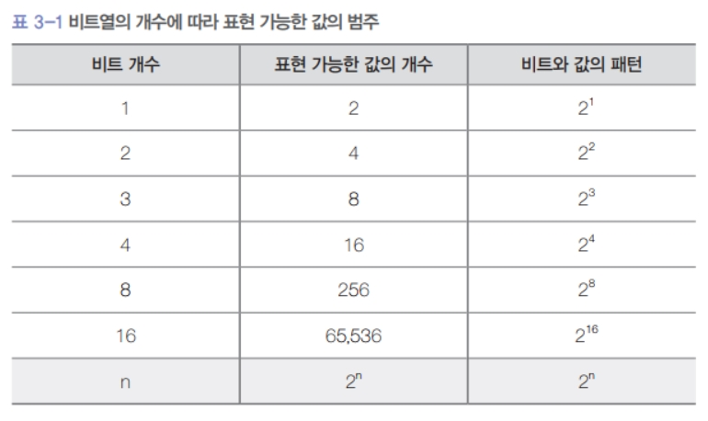
01. 정보의 표현
컴퓨터의 데이터 처리
이진 데이터의 표현
컴퓨터에서 데이터를 처리하는 기본 단위는 비트이며, 0과 1의 이진값을 표현
컴퓨터는 필요한 모든 데이터를 이진수로 처리하며, 비트는 스위치나 전구의 off나 on처럼 0이나 1이라는 2개의 값만 저장
여러 개의 비트들을 비트열이라고 부르며, 비트열이 모이면 아주 많은 값을 표현할 수 있음

Slide 9
01. 정보의 표현
컴퓨터의 데이터 처리
이진 데이터의 효율적인 표현
이진 데이터를 4-비트 또는 3비트씩 잘라 16진수나 8진수로 표현하면 짧게 표현할 수 있다.
0b00110110 = 0x36 = 0o066
10진수 | 16진수 | 8진수 | 2진수
0 | 0 | 0 | 0000
1 | 1 | 1 | 0001
2 | 2 | 2 | 0010
3 | 3 | 3 | 0011
4 | 4 | 4 | 0100
5 | 5 | 5 | 0101
6 | 6 | 6 | 0110
7 | 7 | 7 | 0111
8 | 8 | 10 | 1000
9 | 9 | 11 | 1001
10 | a | 12 | 1010
11 | b | 13 | 1011
12 | c | 14 | 1100
13 | d | 15 | 1101
14 | e | 16 | 1110
15 | f | 17 | 1111

Slide 10
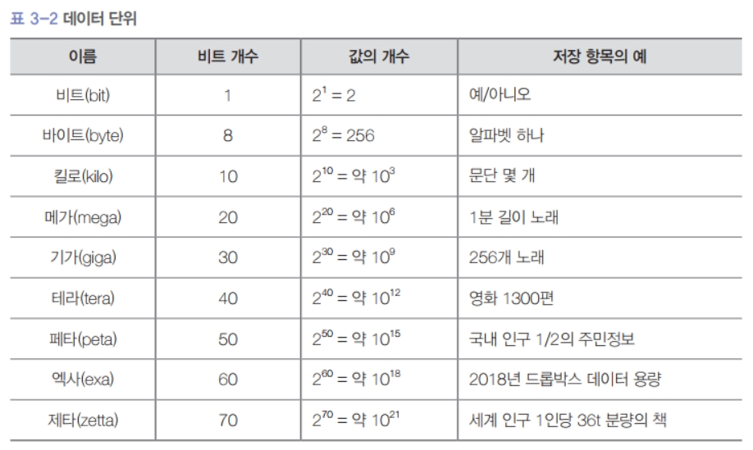
01. 정보의 표현
컴퓨터의 데이터 처리
이진 데이터의 표현
여기서 잠깐
데이터 단위

Slide 11
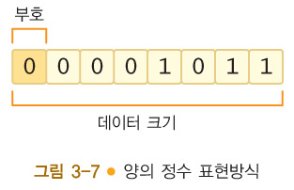
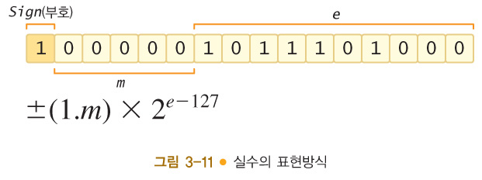
01. 정보의 표현
다양한 정보의 표현
수: 정수, 실수
2진수로 저장
데이터 크기 및 정밀도에 따라 사용 크기 결정
데이터 형식에 따라 저장 형식(Format)이 다름
정수(integer)는 부호와 크기로 표현
실수(float)는 부호와 가수 및 지수의 크기로 표현
-123
-56.45
정수형
실수형
실수형

Slide 12
01. 정보의 표현
다양한 정보의 표현
4bit 컴퓨터 세계에서의 CPU 사칙연산 방식?
왼쪽 최상위 비트(LSB)를 부호 비트로, 나머지는 수의 크기 비트로 사용
음수는 양수에 2의보수를 취해서 사용
사칙연산은 덧셈 만으로 해결
binary | Decimal | binary | Decimal
0000 | +0 | 0000 | -0
0001 | +1 | 1111 | -1
0010 | +2 | 1110 | -2
0011 | +3 | 1101 | -3
0100 | +4 | 1010 | -4
0101 | +5 | 1011 | -5
0110 | +6 | 1010 | -6
0111 | +7 | 1001 | -7
정수 연산
(+1) + (-1) = (0001)₂ + (1111)₂ = (0000)₂ = (0)
(+1) + (-2) = (0001)₂ + (1110)₂ = (1111)₂ = (-1)
(+1) - (2) = (+1) + (-2)
2진수 정수값을 10진수로 표현하는 방법
부호 판단 : Ex> (1111)₂ : sign : -
> 만약 LSB == 0 이면: +부호 사용
> 만약 LSB == 1 이면: -부호 사용
크기 판단 : Ex> (1111)₂의 2의 보수 값 = (0001)₂ = (1)
> 만약 LSB == 0 이면: 전체 비트를 10진수로 변환하여 사용
> 만약 LSB == 1 이면: 전체 비트를 2의 보수를 취하여, 10진수로 변환하여 사용

Slide 13
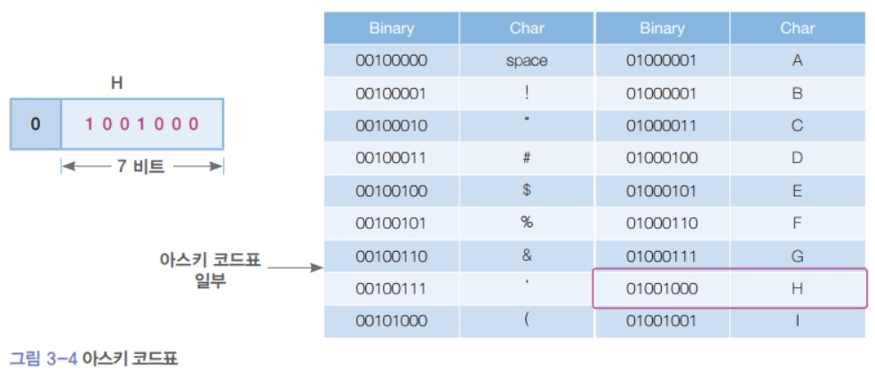
01. 정보의 표현
다양한 정보의 표현
텍스트
문자 코드표는 모든 컴퓨터에서 동일하게 유지되도록 해야 통신이나 파일 공유 작업이 가능하므로 아스키(ASCII)라고 하는 코드 표준을 사용
아스키는 전체 128개 문자에 대해 각 문자당 8개 비트(첫 번째 비트 0은 다른 용도로 사용)를 사용해 다양한 값을 표현

Slide 14
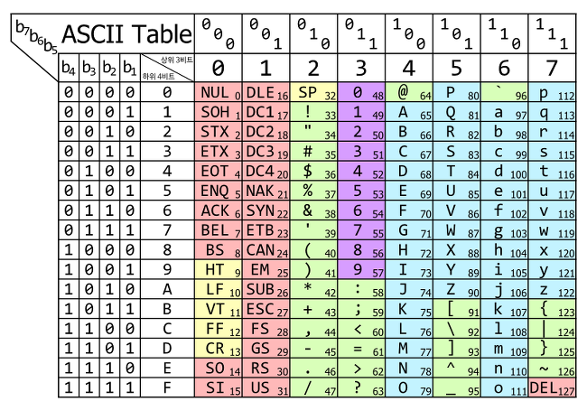
[용어] 아스키 코드
*.txt와 같은 텍스트 파일은 각 문자 단위로 ASCII코드로 기록되어 저장되고,
메모장 같은 도구로 변환하여 문자로 보는 것이다.
따라서 메모장으로 열어서 인식이 되는 파일은 문자 형태의 파일인 것이다.
[아스키(ASCII) 코드]
ASCII(American Standard Code for Information Interchange). 미국 정보 교환 표준 부호
1963년 미국 ANSI에서 표준화한 정보 교환용 7비트 부호 체계
오늘날 컴퓨터에서도 활용되어 각 문자를 표현하는 8비트 이진 코드로 사용
Notes:
https://ko.wikipedia.org/wiki/ASCII

Slide 15
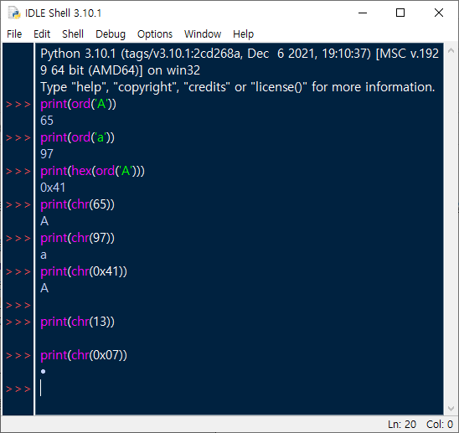
[용어] 아스키 코드
[Python: ASCII 코드 관련 함수]
ord() 함수 : 특정한 문자에 대한 아스키 코드 값을 반환 (10진 정수 값으로 반환)
chr() 함수 : 아스키 코드 값을 문자로 변환
print(ord('A'))
print(ord('a'))
print(hex(ord('A')))
print(chr(65))
print(chr(97))
print(chr(0x41))
print("%c %d " % (65, 65))
print(chr(13))
print(chr(0x07))

Slide 16
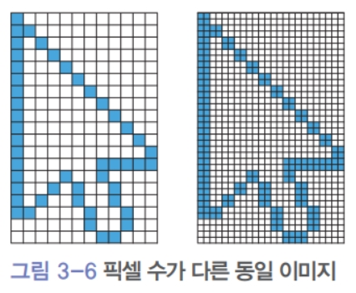
01. 정보의 표현
다양한 정보의 표현
이미지
컴퓨터에서 이미지를 처리하는 방식은 연속적인 점을 찍어 그림을 그리듯 아주 작은 격자를 사용해 표현, 이것을 픽셀(Pixel) 또는 화소라고 함
해상도는 동일한 면적에 표시할 수 있는 픽셀 수를 의미
해상도가 높을수록 더 또렷하게 볼 수 있고 이러한 해상도를 측정하는 단위로 PPI(Pixels per Inch)를 사용

Slide 17

[용어] 픽셀
[픽셀(Pixel)]
'픽처 엘리먼트(Picture Element)'의 준말 → 화소(畵素)
이미지를 디지털로 변환하기 위해 사각형으로 분해한 색 표현의 최소 단위
픽셀은 색에 대한 정보를 빛의 삼원 색인 (red, green, blue)의 혼합 정도로 표현 가능
각 색의 크기 범위는 0~255(0x00~0xff)
(r, g, b) => black (0, 0, 0), white (255, 255, 255)
Notes:
https://namu.wiki/w/%ED%94%BD%EC%85%80

Slide 18
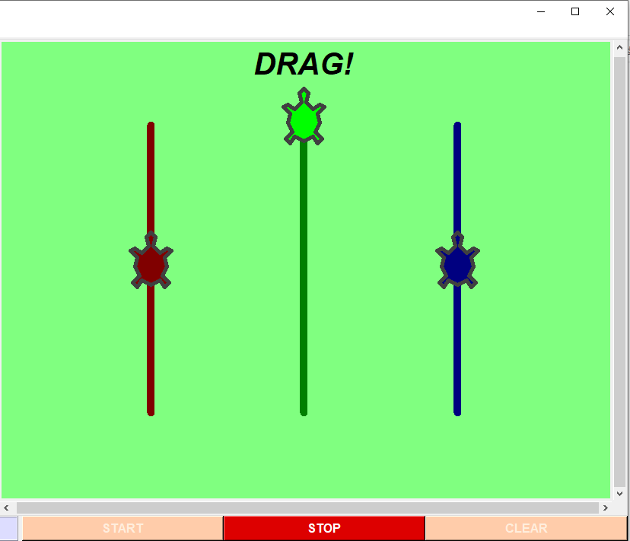
[용어] 픽셀
[Python: 픽셀(Pixel) 값 적용]
픽셀은 색에 대한 정보를 빛의 삼원 색인 (red, green, blue)의 혼합 정도로 표현
각 색의 크기 범위는 0~255(0x00~0xff)
(r, g, b) => black (0, 0, 0), white (255, 255, 255)
Turtle Demo 예제 실행
IDLE 쉘에서 [Help] → [Turtle Demo] 실행
Turtle Demo 창에서 [Examples] → Colormixer를 선택, 실행
Ch03-TurtleColor.py

Slide 19
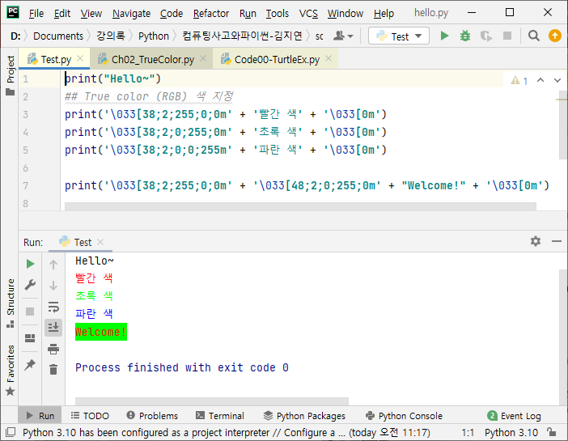
[용어] 픽셀
[Python: 픽셀(Pixel) 값 적용]
픽셀은 색에 대한 정보를 빛의 삼원 색인 (red, green, blue)의 혼합 정도로 표현
각 색의 크기 범위는 0~255(0x00~0xff)
(r, g, b) => black (0, 0, 0), white (255, 255, 255)
글자색 변경은 '\033[38;2;r;g;bm'
배경색 변경은 '\033[48;2;r;g;bm'
원상태 리셋은 '\033[0m'

Slide 20
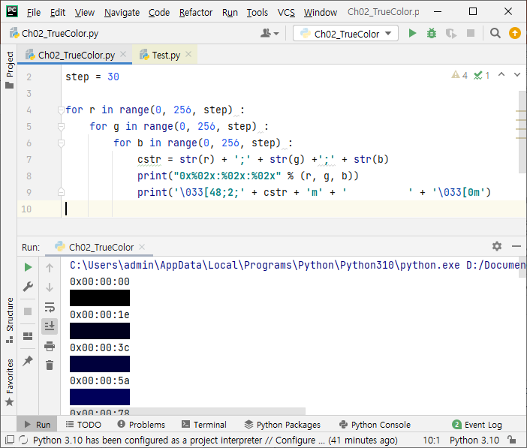
[용어] 픽셀
[Python: 픽셀(Pixel) 값 혼합 확인]
Ch03_TrueColor.py
Notes:
step = 30 for r in range(0, 256, step) : for g in range(0, 256, step) : for b in range(0, 256, step) : cstr = str(r) + ';' + str(g) +';' + str(b) print("0x%02x:%02x:%02x" % (r, g, b)) print('\033[48;2;' + cstr + 'm' + ' ' + '\033[0m')

Slide 21
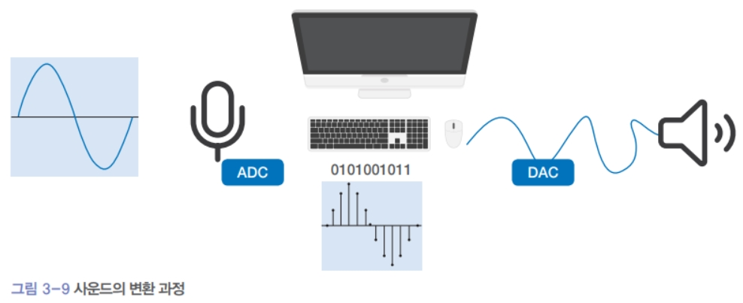
01. 정보의 표현
다양한 정보의 표현
사운드
컴퓨터의 입력장치인 마이크로 수집되는 사운드는 디지털 신호로 변환하는 과정인 ADC(Analog-to-Digital Converter)을 진행
음의 크기 및 음질 등에 대한 정보를 시간 차로 샘플링하여 그 정도를 2진 값으로 변환
컴퓨터에 저장된 사운드를 재생하려면 역으로 변환하는 과정인 DAC(Digital-to-Analog Converter)와 스피커 등의 출력장치를 통해 원래의 아날로그 신호 형태로 전달

Slide 22
02
변수의 개념과 활용

Slide 23
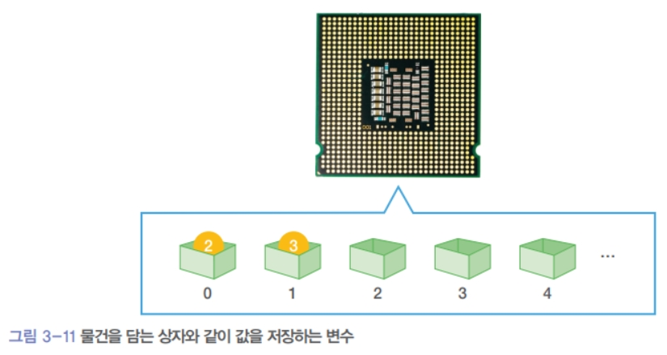
02. 변수의 개념과 활용
변수의 개념과 사용
메모리 주소와 변수명
변수(Variable)는 프로그램이 실행되는 동안 필요한 데이터를 잠시 저장하는 공간
변수의 이름(변수명)은 결국 메모리의 특정 위치에 이름을 붙이는 것

Slide 24

02. 변수의 개념과 활용
변수의 개념과 사용
변수 생성과 값 저장 (Write)
파이썬에서는 변수명을 대입 연산자(=)를 왼쪽에 명시하여 변수명에 해당하는 메모리를 만들게 하고, 오른쪽 값을 저장
변수 값 사용 (Read)
대입 연산자(=) 오른쪽에 명시하거나 단독으로 사용하면, 변수명에 해당하는 메모리에 저장된 값을 읽어서 변수명 대신해 치환한다.
a = 3 #write(=)
b = 4 #write(=)
sum = a + b #read(a) > read(b) > + > write(sum)
print("%d + %d = %d" %(a, b, sum)) #read(a) > read(b) > read(sum) > 배치 > 함수호출

Slide 25
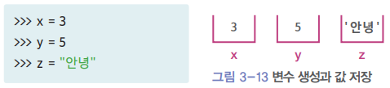
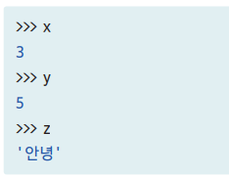
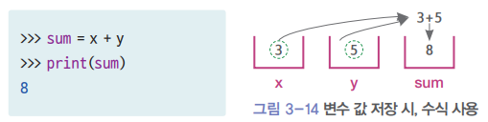
02. 변수의 개념과 활용
변수의 개념과 사용
변수 생성과 값 저장
③

Slide 26
02. 변수의 개념과 활용
변수의 개념과 사용
변수명 생성 시 주의 사항
문자(A-z)와 숫자(0-9), _(underscore)를 사용할 수 있음
‘2x’처럼 변수명이 숫자로 시작하면 안 됨
대소문자를 구분하므로, ‘data’와 ‘Data’는 다른 변수로 취급
‘합계’와 같은 한글 변수명도 사용할 수 있음
파이썬의 키워드(keyword)인 True, if, for 등은 사용할 수 없음

Slide 27
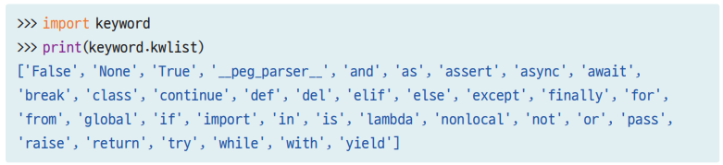
02. 변수의 개념과 활용
변수의 개념과 사용
변수 생성과 값 저장
예약어를 가지고 있고 이를 변수 이름으로 사용할 수 없음

Slide 28
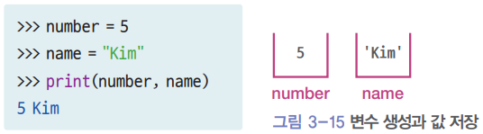
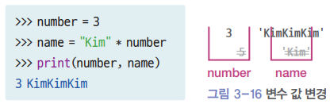
02. 변수의 개념과 활용
변수 값의 변경과 입력
변수 number와 name에 각각 숫자와 문자열을 저장하고 출력
대입 연산자 우측에 바꾸려는 값이나 수식을 입력하면 변수의 값이 변경
문자열에서 ‘+’와 ‘*’ 연산자는 각각 문자열의 ‘연결’과 ‘반복‘ 의미로 사용

Slide 29
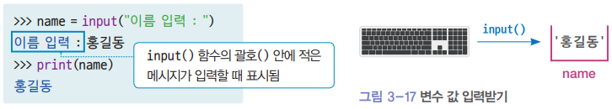
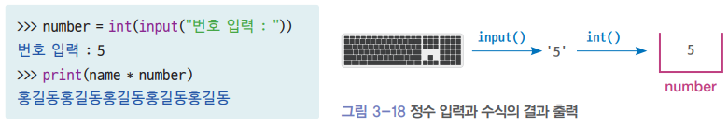
02. 변수의 개념과 활용
변수 값의 변경과 입력
input( ) 함수를 이용해 name 변수 값을 키보드로 직접 입력받아 바꾸고 출력
number 변수에는 input( ) 함수로 입력한 정수를 저장하고, 수식을 만들어 출력

Slide 30
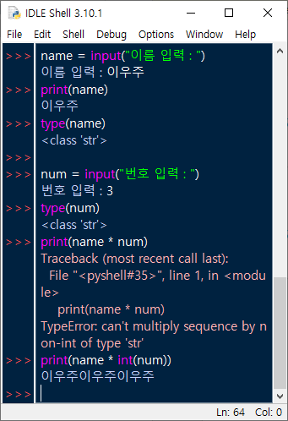
02. 변수의 개념과 활용
변수 값의 변경과 입력
[Python실습]
키보드로 입력되는 값은 문자열로 인식한다.
int()는 대상 값을 정수형으로 형변환을 해준다.
형변환을 하면 저장하는 방식이 원하는 형으로 바뀜
저장된 형식과 동일한 형식으로 사용해야 문제가 없음

Slide 31
02. 변수의 개념과 활용
[변수] 문제
다음 코드 중에서 오류가 발생하는 것을 모두 고르세요.
① num1 = 100
② 100 = num1
③ num1 = num2 = 100
④ num1 = 100 = num2 = 100
⑤ num1 = num2 = num3 = 100
다음 각 문항에서 잘못된 변수명을 모두 고르시오.
① TrueValue ② ab! ③ aB2 ④ 2ab ⑤ if
⑥ _ab ⑦ AB_C ⑧ ab 2 ⑨ 에이비 ⑩ if2

Slide 32
02. 변수의 개념과 활용
[변수] 문제
다음의 아래 코드 이후에 실행될 코드 중에 오류 발생여부를 O, X로 표시하시오.
① print("%d" %num)
② print("%c" %num)
③ print("%d" %int(num))
다음 코드의 실행 결과를 적으시오.
num = input("0~9 중에 하나만 입력: ")
print(" " * 4, "*" * 1)
print(" " * 3, "*" * 2)
print(" " * 2, "*" * 3)
print(" " * 1, "*" * 4)
print(" " * 0, "*" * 5)

Slide 33
02. 변수의 개념과 활용
[변수] 알고리즘에서의 변수 활용 (1)
[변수의 유용성] 동일 알고리즘으로 가능한 모든 값을 처리 가능
[Python실습]
o o o 란에 키보드로 입력받은 문자열이 출력되도록 코드를 수정하시오.
키보드로 나이를 입력받은 다음 자신의 나이와 차이를 출력하도록 코드를 수정하시오.
print("당신의 이름은요?")
print("아~ ㅇㅇㅇ씨군요.")
print("ㅇㅇㅇ씨 반가워요.")
print("당신의 나이는요?")
print("아~ ㅇㅇ살 이군요.")
print("나하고 ㅇㅇ살 차이가 나네요.")
Ch03-hello_00.py

Slide 34
02. 변수의 개념과 활용
[변수] 알고리즘에서의 변수 활용 (1)
[Python실습]
키보드로 나이를 입력받은 다음 누가 나이가 많은지를 출력하는 코드 (반복 가능)
while True :
age = int(input("<나이 입력> "))
print("아~ %d살..." % age)
myage = 30
print("나하고 %d살 차이가 나네요." % abs(myage - age))
if myage > age :
print("그럼 내가 위네요.")
elif myage < age :
print("그럼 당신이 위네요.")
else :
print("그럼 동갑이네요.")
yn = input(">>그만 하려면 x를 입력? ")
if yn == 'x' or yn == 'X' :
break
Ch03-hello_06.py

Slide 35
02. 변수의 개념과 활용
[변수] 알고리즘에서의 변수 활용 (2)
[Python실습] 아래 출력 형태를 알고리즘으로 해결
반복 패턴 찾기
‘ ‘ 패턴-1: 4, 3, 2, 1, 0
‘*’ 패턴-2: 1, 2, 3, 4, 5
패턴 사이의 관계 찾기
패턴-1은 1씩 감소, 패턴-2는 1씩 증가
패턴-1과 패턴-2의 숫자 합은 5
패턴은 1~5행 까지 진행
패턴-2는 행의 수와 동일하게 변화
패턴-1은 (5 – 행값)으로 진행
print(" " * 4 + "*" * 1)
print(" " * 3 + "*" * 2)
print(" " * 2 + "*" * 3)
print(" " * 1 + "*" * 4)
print(" " * 0 + "*" * 5)
*
**
***
****
*****
적용할 변수 찾기
총 행의 수는 5
행의 수를 변수( i )로 사용
패턴-2는 i 순으로 진행
패턴-1은 (5 - i) 순으로 진행

Slide 36
02. 변수의 개념과 활용
[변수] 알고리즘에서의 변수 활용 (2)
[Python실습] 아래 출력 형태를 알고리즘으로 해결
변수 활용
총 행의 수는 변수 n으로 사용
현제 행의 수를 변수 i로 사용
패턴-2는 i 순으로 진행
패턴-1은 (5 - i) 순으로 진행
i-행을 n-행까지 진행
print(" " * 4 + "*" * 1)
print(" " * 3 + "*" * 2)
print(" " * 2 + "*" * 3)
print(" " * 1 + "*" * 4)
print(" " * 0 + "*" * 5)
*
**
***
****
*****
n = int(input("층 수(0~100): "))
for i in range(1, n+1, 1):
print(" " * (n-i) + "*" * i)
for i in range(1, 5+1, 1):
print(" " * (5-i) + "*" * i)
for 현제 값 in range(시작 값, 종료 값, 증가 값):
반복문
Ch03-printEx04.py

Slide 37
02. 변수의 개념과 활용
[변수] 문제
아래와 같은 패턴으로 출력되도록 코드를 수정하여 보시오.
*
***
*****
*******
*********
n = int(input("층 수(0~100): "))
for i in range(1, n+1, 1):
print(" " * (n-i) + "*" * i)
Ch03-printEx05.py

Slide 38
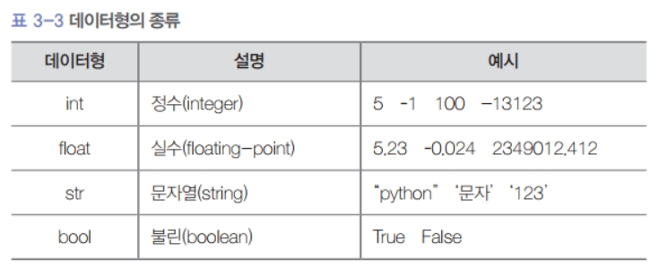
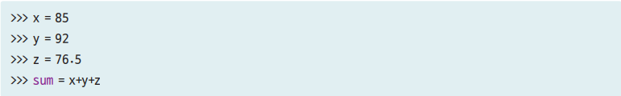
02. 변수의 개념과 활용
데이터형과 형 변환
정수와 실수
[파이썬] 변수 정의 특징
변수의 자료 저장 형식을 미리 지정하지 않아도 된다.
3개의 변수에 각각 점수를 저장하고 합계를 계산

Slide 39
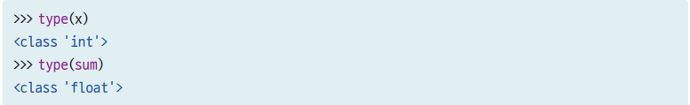
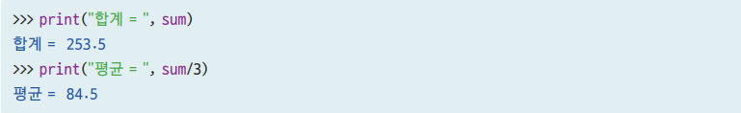
02. 변수의 개념과 활용
데이터형과 형 변환
정수와 실수
3개의 변수에 각각 점수를 저장하고 합계를 계산
type( ) 함수로 각 변수의 데이터형을 확인
합계를 출력하고, 평균도 계산해서 출력

Slide 40
02. 변수의 개념과 활용
데이터형과 형 변환
[Python실습]
변수에 값을 저장하는 형식(데이터형)은 저장하려는 값의 표현 형태에 의해 정해짐
만약 num 변수에 10을 저장한다면
>>>num = 10; 정수로 저장
>>>num = 10.0; 실수로 저장
>>>num = '10'; 문자열로 저장
복수의 자료형이 포함된 연산식으로 저장한다면 저장할 값에 손실이 되지 않는 자료형으로 저장
>>>num = 10 + 5; 정수로 저장, 결과가 항상 정수이므로
>>>num = 10 + 5.0; 실수로 저장, 연산에 실수가 포함되어 있으므로
>>>num = 10 / 5; 실수로 저장, ‘/’ 연산 결과가 실수가 나올 수 있으므로

Slide 41
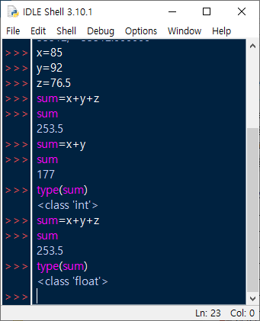
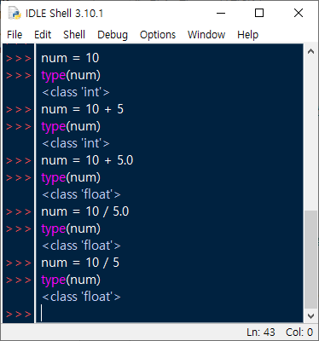
02. 변수의 개념과 활용
데이터형과 형 변환
[Python실습]
변수에 값을 저장하는 형식(데이터형)은 입력하는 값의 표현 형태에 의해 정해진다. (만약 num 변수에 10을 저장한다면)
>>> num = 10; 정수로 저장
>>> num = 10.0; 실수로 저장
>>>num = ’10’; 문자열로 저장
만약 연산 결과를 저장한다면 저장할 값에 손실이 되지 않는 자료형으로 저장
>>>in = 10 + 5; 정수로 저장, 결과가 정수이므로
>>>in = 10 + 5.0; 실수로 저장, 연산에 실수가 포함되어 있으므로
>>>in = 10 / 5.0; 실수로 저장, 연산 결과가 실수가 나올 수 있으므로

Slide 42
02. 변수의 개념과 활용
[변수] 문제
아래 코드 이후에 실행될 코드의 실행 결과에 대해 데이터 형식으로 답하시오.
(int, float, str 중에 선택)
① type(a)
② type(b)
③ type(sum)
위 문항의 변수 a, b, sum에 대한 연산결과가 아래와 같이 나오도록 print() 문을 완성하시오.
print(" " %(a, b, sum))
a = 3
b = 2.0
sum = a + b
3 + 2.0 = 5.0

Slide 43
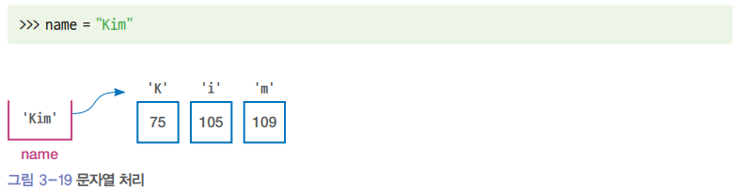
02. 변수의 개념과 활용
데이터형과 형 변환
문자열
하나 이상의 문자를 저장하는 데이터형이 문자열
문자열의 각 문자는 ASCII코드로 저장, 각 문자를 배열 형태로 저장
파이썬에서는 큰따옴표(“”) 나 작은따옴표(‘ ’)를 문자열 기호로 사용

Slide 44
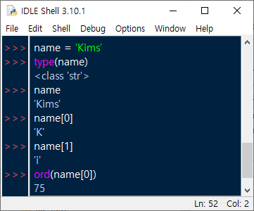
02. 변수의 개념과 활용
데이터형과 형 변환
문자열
하나 이상의 문자를 저장하는 데이터형이 문자열
문자열의 각 문자는 ASCII코드로 저장, 각 문자를 배열 형태로 저장
[Python실습]

Slide 45
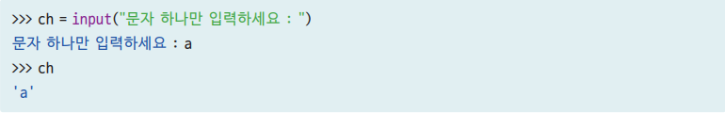
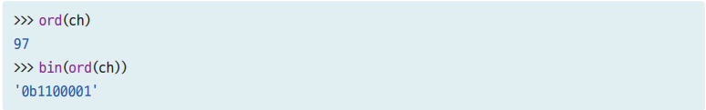
02. 변수의 개념과 활용
데이터형과 형 변환
문자열
키보드로 하나의 문자를 입력받아 변수 ch에 저장하고 값을 확인
ord( ) 함수를 이용해 입력한 문자 ‘a’가 실제로 처리되는 값이 97임을 확인

Slide 46
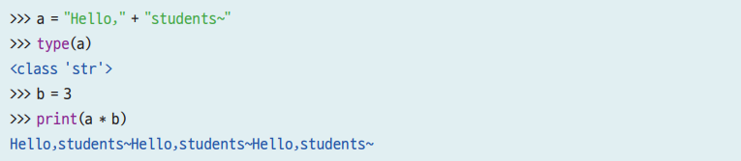
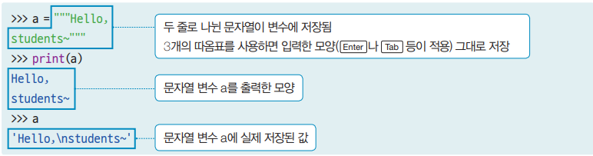
02. 변수의 개념과 활용
데이터형과 형 변환
문자열
문자열 데이터형에서 ‘+’ 연산은 연결 의미로, ‘*’ 연산은 반복 의미로 사용
긴 문자열의 경우 여러 줄로 나눈 상태(줄바꿈)로 변수에 저장

Slide 47
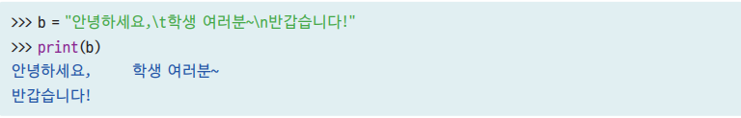
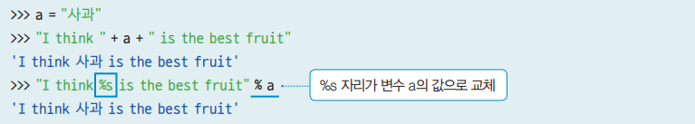
02. 변수의 개념과 활용
데이터형과 형 변환
문자열
문자열 사이에 줄바꿈 문자나 탭 문자(‘\t’)를 넣어 변수에 저장하고 출력
좋아하는 과일을 변수에 저장해 두고, 하나의 문장으로 표현
‘\’는 escape 문자
‘\’는 다음 한 문자를 특수한 제어 문자로 인식하게 지시
‘n’는 new line, ‘t’는 tab

Slide 48
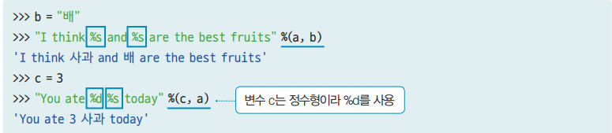
02. 변수의 개념과 활용
데이터형과 형 변환
문자열
여러 개의 값이 필요할 때는 % 기호 뒤에 괄호를 이용하고, 개수가 일치하도록 주의
실수형에는 %f 포맷 코드를 사용하면 되는데, 마침표(‘.’) 뒤에 숫자를 사용해 소수점 이하 자릿수를 정할 수 있음

Slide 49
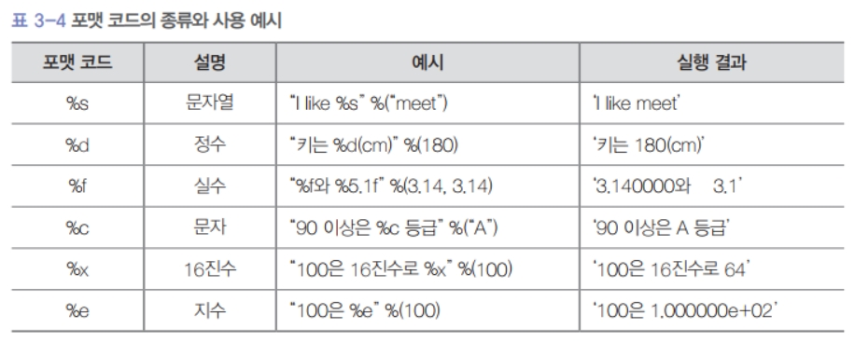
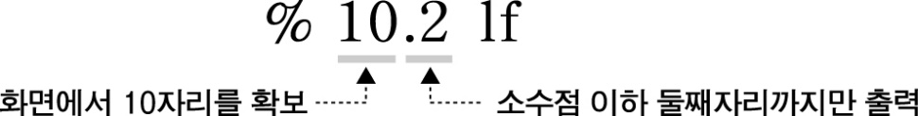
02. 변수의 개념과 활용
데이터형과 형 변환
여기서 잠깐
포맷 코드의 종류

Slide 50
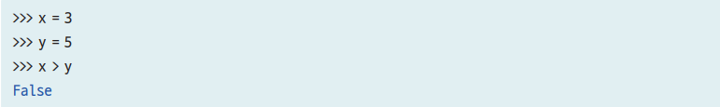
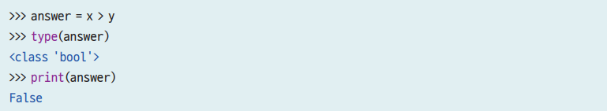
02. 변수의 개념과 활용
데이터형과 형 변환
불린(Boolean)
정수형 변수를 만들고 값을 저장한 다음, ‘>’ 연산자로 식을 만들어 결과를 확인
비교 연산자를 사용한 수식의 결과를 변수 answer에 저장하고 데이터형과 저장된 값을 출력

Slide 51
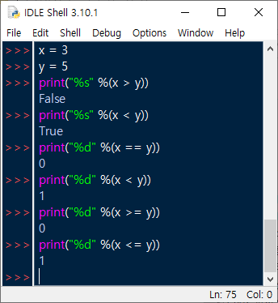
02. 변수의 개념과 활용
데이터형과 형 변환
불린(Boolean)
Boolean형의 연산 결과는 문자열로 'True' 또는 'False' 중에 하나로 표시
Boolean형의 연산 결과는 숫자로 1(True) 또는 0(False) 중에 하나로 표시
x = 3
y = 5
print("%s" %(x > y))
print("%s" %(x < y))
print("%d" %(x == y))
print("%d" %(x < y))
print("%d" %(x >= y))
print("%d" %(x <= y))

Slide 52
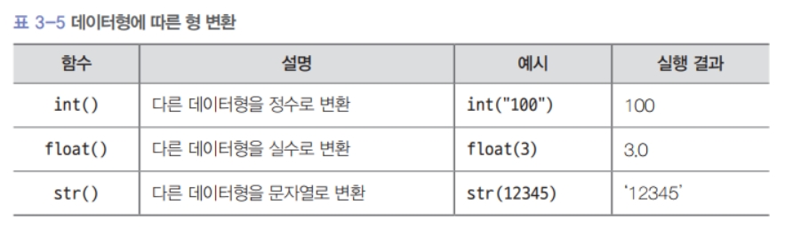
02. 변수의 개념과 활용
데이터형과 형 변환
형 변환
변수의 데이터형을 바꾸는 것이 형 변환
int( ), float( ), str( ) 함수를 사용

Slide 53
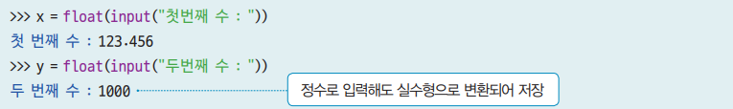
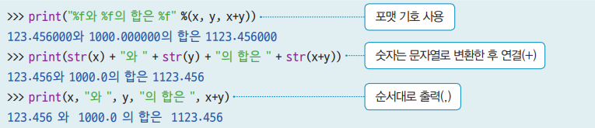
02. 변수의 개념과 활용
데이터형과 형 변환
형 변환
두 변수 x와 y에 입력한 값을 형 변환하여 실수형으로 저장
포맷 기호를 사용하는 경우와 문자열을 연결하는 경우, 쉼표(,)를 이용해 순서대로 출력하는 경우의 3가지 결과를 비교

Slide 54
02. 변수의 개념과 활용
[변수] 문제
아래 코드의 실행 결과를 우측에 적으시오.
① print("%d" % answer)
② print("%d" % (x+int(y)))
③ print("%.2f" % (float(x)+y))
아래 코드 이후에 실행될 각 항의 코드 실행 결과를 우측에 적으시오.
① type(answer) <class ‘ ‘>
② print(answer)
③ print("%d" % answer)
x = 2
y = 3.1459
answer = x + y
a = 3
b = 3.0
answer = a <= b

Slide 55
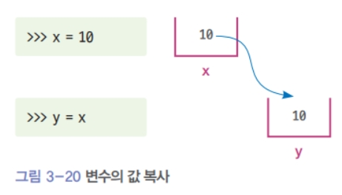
02. 변수의 개념과 활용
변수의 값 복사와 교환
변수 x에 10이 저장되 어 있고, 다른 변수 y에 x의 값을 복사하려면 y = x 문장을 사용
대입 연산자(=)의 우 측에 특정 값이나 수식이 아닌 다른 변수명이 오면 그 변수에 저장되어 있던 값이 그대로 복사

Slide 56
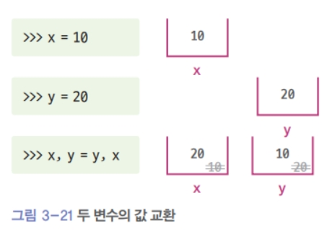
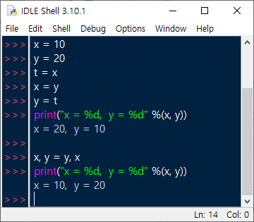
02. 변수의 개념과 활용
변수의 값 복사와 교환
x에 10, y에 20이 저장되 어 있을 때 두 값을 교환하여 x는 20, y는 10을 갖도록 하는 경우라면?
파이썬에서는 x, y = y, x 라는 문장으로 간단하게 값을 교환할 수 있음

Slide 57
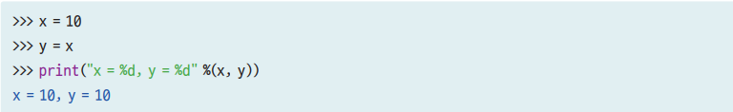

02. 변수의 개념과 활용
변수의 값 복사와 교환
값 교환
변수 x에 저장된 값을 y에 복사해서 출력
변수의 값을 서로 교환한 후 출력

Slide 58
02. 변수의 개념과 활용
[변수] 문제
아래 코드 이후에 실행될 각 항의 코드 실행 결과를 우측에 적으시오.
① print("%d" % x)
② print("%d" % y)
③ print("%d" % temp)
x = 10
y = 20
temp = y
y = x
x = temp

Slide 59

[Python]

